Slide 1
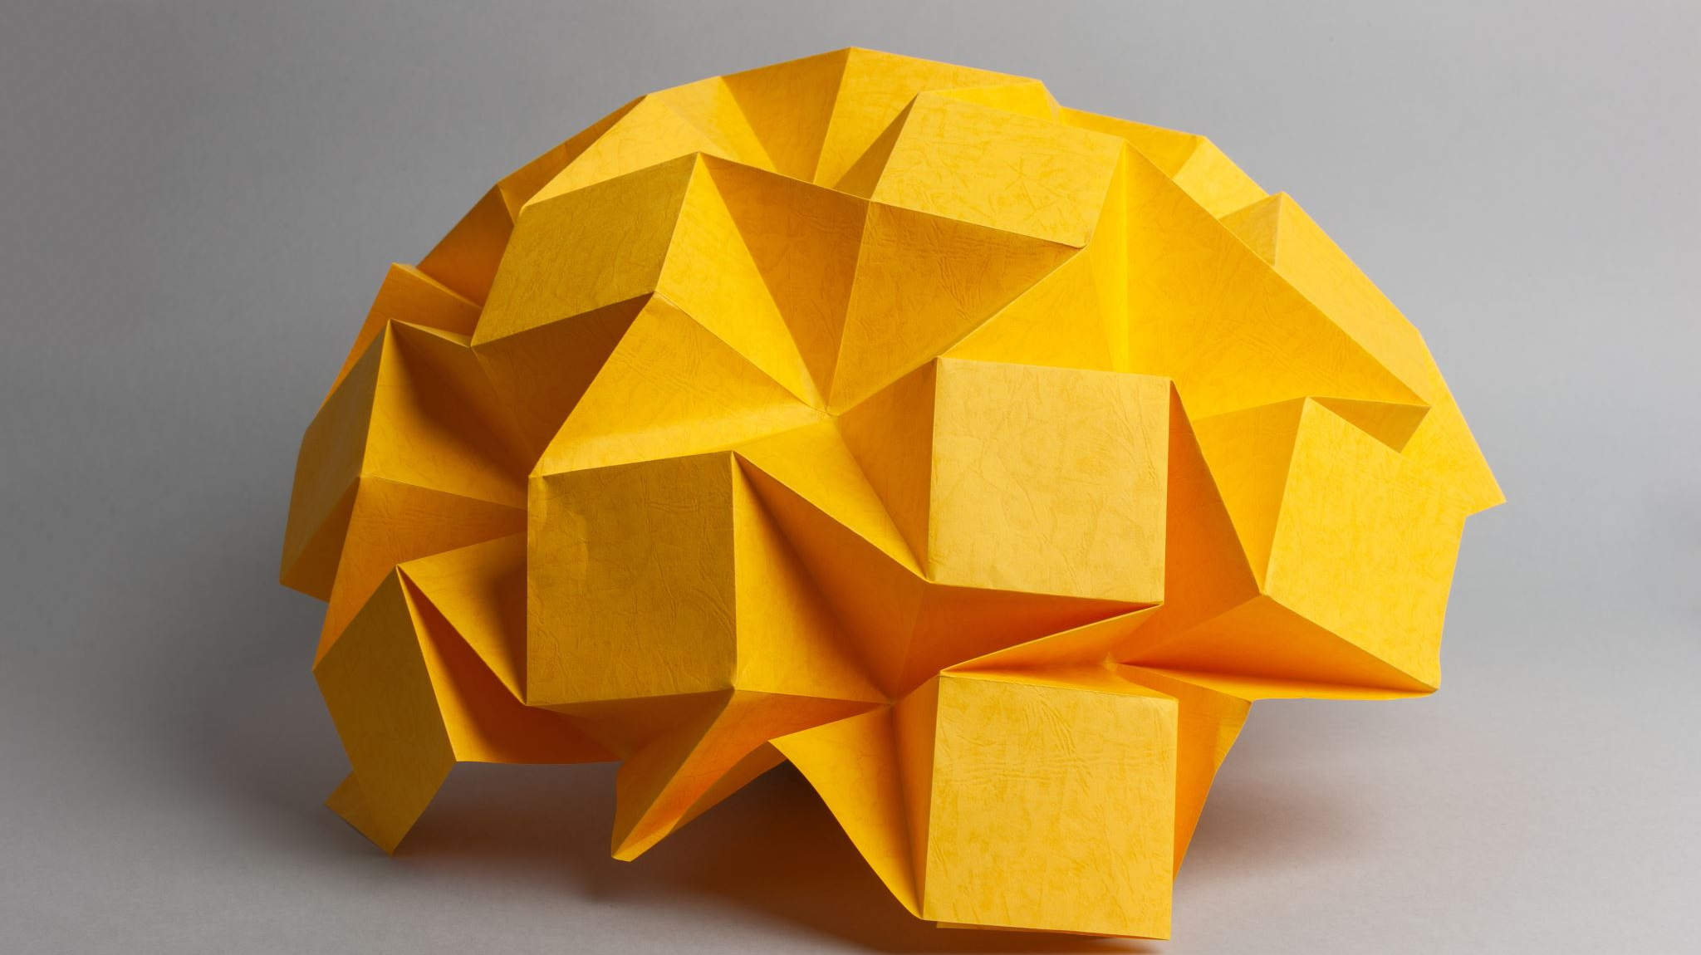

Elementi programskog jezika

Slide 2
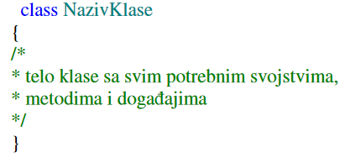
Definisanje klase
Klasa se u programskom jeziku C# definiše na dva načina zavisno od toga da li je osnovna klasa ili klasa koja je izvedena iz jedne ili više drugih klasa. Osnovna klasa se definiše na sledeći način:

Slide 3


Kreiranje objekta
Objekti (instance klasa) se kreiraju pomoću operatora. Ovom linijom koda se promenljiva alfa deklariše kao promenljiva tipa Pravougaonik a ujedno se i kreira objekat klase Pravougaonik i dodeljuje toj promenljivoj.
Isti efekat se može postići i na sledeći način: tj. razdvajanjem deklaracije od kreiranja objekta.

Slide 4

Pristup članovima klase
Članovi klase su podaci članovi (atributi) i funkcije članice (metode).
Kada se kreira jedan objekat neke klase pristupnaje njegovim članovima vrši se primenom operatora tačka.

Slide 5
Konstruktori
Konstruktori su funkcije koje karakteriše: isto ime kao i ime klase, nemaju povratnu vrednost. Sve ostale karakteristike koje važe za bilo koju funkciju važe i za konstruktore.
Svaki put kada se kreira objekat neke klase zapravo se poziva konstruktor te klase. Veoma često se u konstruktorima vrši inicijalizacija podataka članova klase.
Konstruktori mogu biti bez argumenata (tada se zovu podrazumevani konstruktori ili default konstruktori) ili sa argumentima.
Može postojati samo jedan podrazumevani konstruktor i više konstruktora sa parametrima. Ako ne definišemo podrazumevani konstruktor sam sistem će ga kreirati i telo konstruktora će biti prazno.

Slide 6
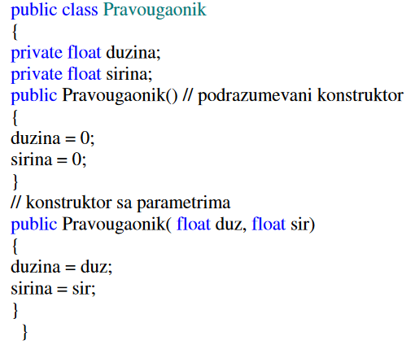

Slide 7
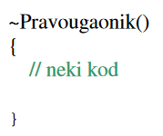
Destruktor
Konstruktori se pozivaju svaki put kada se kreira neki objekat. Pri uništavanju objekata pozivaju se destruktori pre samog uništavanja objekta.
Destruktori su funkcije koje imaju isto ime kao i ime klase tj. ime konstruktora sa dodatkom znaka ~ (tilda) kao prvog simbola imena.
Za razliku od konstruktora destruktori nemaju definisan kvalifikator pristupa public.
Takođe nemaju ni povratnu vrednost kao ni naredbu return u telu.
Destruktori takođe nemaju ni parametre.

Slide 8
Nasleđivanje
Jedna od osnova objektno orijentisane paradigme je mehanizam nasleđivanja tj. izvođenja (engl. inheritance).
Jedna klasa može biti izvedena iz neke druge klase i kao rezultat nasleđivanja osobine osnovne tj. roditeljske klase se prenose i na izvedenu klasu (sreću se i termini klasa potomak, sin itd).

Slide 9
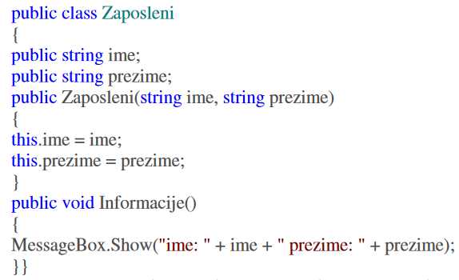
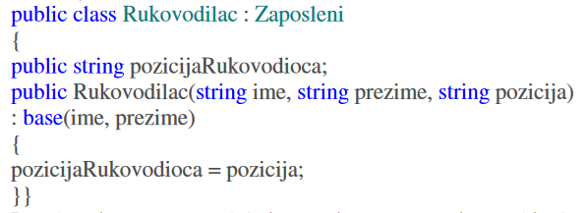
Izvedena klasa ne nasleđuje konstruktor osnovne klase. Ako je definisan konstruktor u osnovnoj klasi potrebno je definisati i konstruktor u izvedenoj klasi. Da bi pozvali konstruktor osnovne klase u konstruktoru izvedene klase mora stajati eksplicitni poziv.

Slide 10
Statički članovi klase
U okviru klase se definišu članovi: atributi i metode.
Da bi pozvali neku metodu ili pristupili nekom atributu potrebno je znati za koju instancu klase tj. konkretni objekat se poziva metoda odnosno pristupa se atributu.
Međutim, u nekim slučajevima je potrebno omogućiti pristup nekom članu a da se ne vezujemo ni za jedan konkretni objekat klase.
Na primer, ako želimo da u svakom trenutku imamo evidenciju o broju kreiranih objekata neke klase potrebno je da imamo neku promenljivu čija će vrednost da se poveća za jedan svaki put kada se kreira novi objekat klase i da se smanji za jedan svaki put kada se uništi neki objekat klase.

Slide 11
Statički članovi klase
Ova promenljiva ne treba da pripada ni jednoj konkretnoj instanci klase već celoj klasi. Ovo se postiže pomoću takozvanih statičkih članova klase.
Da bi označili da je neki član statički dodaje mu se kvalifikator static.
Slična situacija je i sa metodama koje takođe mogu biti statičke.
Pristup statičkom članu klase se razlikuje od pristupa običnom članu klase jer se ne zahteva objekat već se navodi samo ime klase koje sledi operator tačka i ime statičkog člana klase.

Slide 12
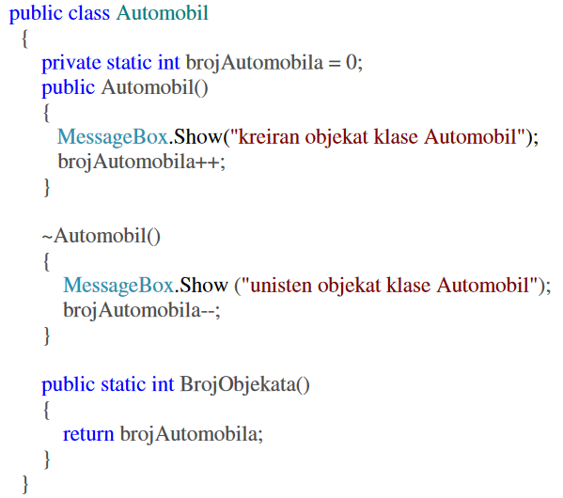
Klasa ima statički atribut brojAutomobila koji se povećava za jedan u telu konstruktora odnosno smanjuje za jedan u telu destruktora. Na taj način se vodi evidencija o trenutnom broju objekata klase Automobil. Statička metoda BrojObjekata() vraća vrednost promenljive brojAutomobila tj. informaciju o broju objekata.
Da bi pozvali ovu metodu nije nam potreban ni jedan objekat već je dovoljno pozvati je sa imenom klase.
MessageBox.Show ("Broj objekata klase automobil je " + Automobil.BrojObjekata());

